Slide 1


AI HỖ TRỢ SỨC KHỎE SỐ NHƯ THẾ NÀO?
Dự án 1 Khám phá các xu hướng CNTT mới nổi
TRÌNH BÀY: HUỲNH GIA PHÚ / NHÓM 11

Slide 2
SỨC KHỎE SỐ (DIGITAL HEALTH) VÀ VAI TRÒ CỦA AI
Vai trò của AI
AI nâng cao hiệu quả chẩn đoán, điều trị, thúc đẩy chăm sóc nhân ái (compassionate care) và cải thiện sự hài lòng của bệnh nhân.
Xu hướng tất yếu
Ảnh hưởng rộng
Sức khỏe số là xu hướng tất yếu, trong đó ai đóng vai trò trọng tâm.
AI thay đổi trải nghiệm chăm sóc sức khỏe theo hướng cá nhân hóa, hiệu quả hơn, và giúp lực lượng y tế giảm tải công việc.

Slide 3
SỨC KHỎE SỐ (DIGITAL HEALTH) VÀ VAI TRÒ CỦA AI
Xu hướng tất yếu
Vai trò của AI
Ảnh hưởng rộng
MỤC TIÊU CỦA BÁO CÁO NÀY LÀ TỔNG HỢP CÁC ỨNG DỤNG CHÍNH CỦA AI, PHÂN TÍCH LỢI ÍCH VÀ THÁCH THỨC DỰA TRÊN BẰNG CHỨNG KHOA HỌC.

Slide 4

01
AI TRONG SỨC KHỎE SỐ

Slide 5

1.1 AI TRONG CHẨN ĐOÁN VÀ HỖ TRỢ QUYẾT ĐỊNH LÂM SÀNG
KHẢ NĂNG PHÂN TÍCH: Xử lý lượng lớn dữ liệu y tế (X-quang, CT, MRI, xét nghiệm, EMR) bằng thuật toán học máy/học sâu.
PHÁT HIỆN SỚM: Hỗ trợ phát hiện sớm dấu hiệu bất thường, dự đoán nguy cơ diễn tiến bệnh và đề xuất phác đồ điều trị.
VÍ DỤ CỤ THỂ: Trong điều dưỡng, AI giúp dự đoán rủi ro lâm sàng như loét tỳ đè, té ngã, suy giảm chức năng, giúp điều dưỡng phân bổ ưu tiên chăm sóc.

Slide 6


1.2 AI TRONG KHÁM BỆNH TỪ XA & TƯ VẤN
LINH HOẠT, LIỀN MẠCH: AI quản lý bệnh mãn tính từ xa giữa bác sĩ và bệnh nhân qua phân tích dữ liệu liên tục.
TRIAGE VÀ GIẢM TẢI: Chatbot y tế sàng lọc triệu chứng, gợi ý chăm sóc ban đầu, giúp giảm tải cho bác sĩ.
LỢI ÍCH CHO BỆNH NHÂN: Tăng sự tin tưởng do được hỗ trợ nhanh chóng, tiện lợi, ít phải chờ đợi so với khám trực tiếp.

Slide 7
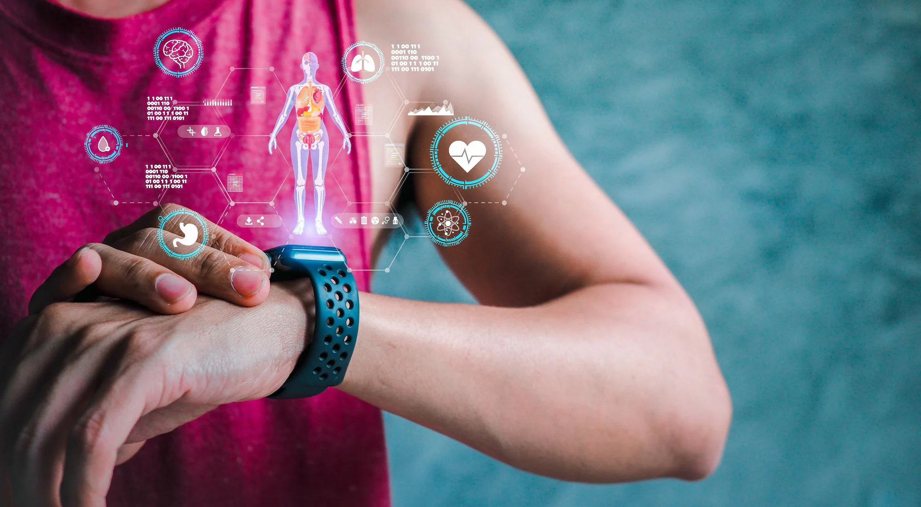
1.3 AI TRONG THIẾT BỊ ĐEO VÀ THEO DÕI CÁ NHÂN
01
03
02
THU THẬP DỮ LIỆU
CẢNH BÁO SỚM
Theo dõi nhịp tim, oxy máu, giấc ngủ, hoạt động, trạng thái tinh thần qua cảm biến sinh học.
AI xử lý dữ liệu để nhận diện dấu hiệu bất thường, cảnh báo sớm nguy cơ rối loạn nhịp tim hoặc căng thẳng kéo dài.
Y TẾ DỰ PHÒNG
Thúc đẩy xu hướng "y tế dự phòng" – ngăn ngừa bệnh trước khi bệnh xuất hiện.

Slide 8

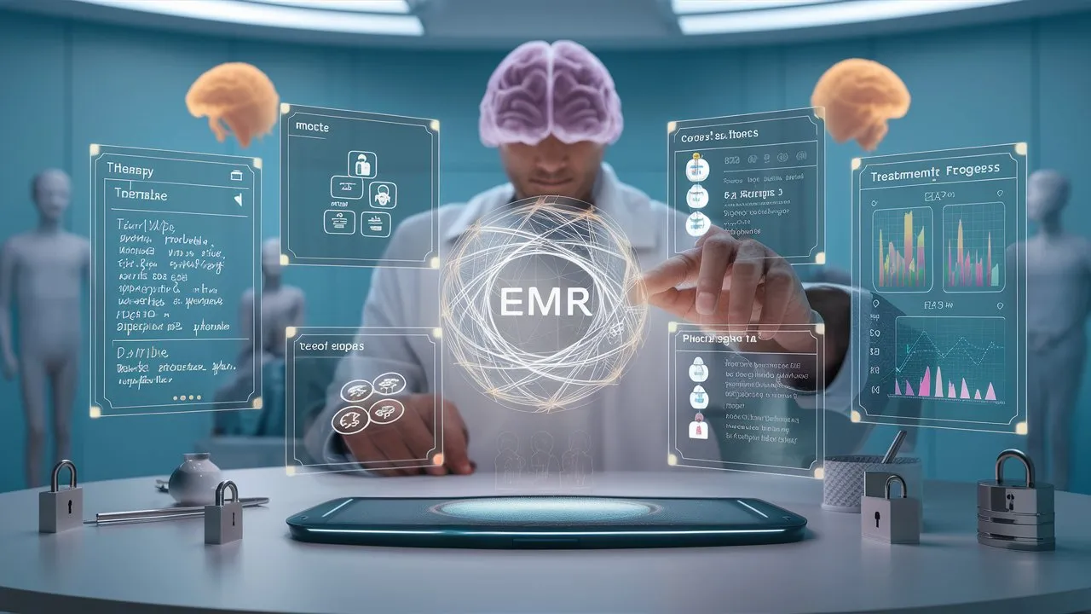
1.4 AI TRONG EMR VÀ TƯƠNG TÁC BÁC SĨ – BỆNH NHÂN
GIẢM GÁNH NẶNG HÀNH CHÍNH
01
02
CÁ NHÂN HÓA ĐIỀU TRỊ
AI tự động hóa phân loại, tổng hợp và rút trích thông tin quan trọng từ Hồ sơ Bệnh án Điện tử (EMR).
AI giúp cá nhân hóa điều trị nhờ khả năng phân tích dữ liệu chi tiết, tăng chất lượng tư vấn.
THÁCH THỨC
03
Nếu lạm dụng, có thể làm suy giảm sự tin tưởng và kết nối cảm xúc giữa bệnh nhân và bác sĩ. Cần triển khai cân bằng.

Slide 9


1.5 AI TRONG CHĂM SÓC ĐIỀU DƯỠNG VÀ HỖ TRỢ BỆNH NHÂN
Theo dõi tình trạng liên tục, nhắc nhở thuốc, phát hiện sớm dấu hiệu bất thường.
Giám sát sức khỏe người cao tuổi từ xa và hỗ trợ sinh hoạt hàng ngày

Slide 10
02
LỢI ÍCH CỦA AI TRONG SỨC KHỎE SỐ

Slide 11
Giảm khối lượng công việc hành chính, cho phép nhân viên y tế tập trung vào chăm sóc bệnh nhân.
AI trong telemedicine giúp bệnh nhân quản lý bệnh mãn tính tại nhà , hỗ trợ 24/7 và giảm thời gian chờ đợi.
TIẾT KIỆM THỜI GIAN & TỐI ƯU NGUỒN LỰC
TĂNG KHẢ NĂNG TIẾP CẬN DỊCH VỤ
TĂNG ĐỘ CHÍNH XÁC CHẨN ĐOÁN
GIẢM CHI PHÍ Y TẾ
Nhận diện dấu hiệu bất thường mà mắt thường khó phát hiện, giảm thiểu lỗi chuyên môn.
NÂNG CAO TÍNH NHÂN VĂN & CHẤT LƯỢNG CHĂM SÓC
Giảm số ngày nhập viện không cần thiết, giảm chi phí vận hành cho bệnh viện và chi phí đi lại cho bệnh nhân.
Thúc đẩy Compassion-focused technologies, hỗ trợ tâm lý kịp thời và cho phép bác sĩ dành nhiều thời gian tương tác sâu hơn.

Slide 12
THÁCH THỨC CỦA AI TRONG SỨC KHỎE SỐ
03

Slide 13
3.1 THÁCH THỨC VỀ QUYỀN RIÊNG TƯ VÀ TÍNH TIN CẬY
QUYỀN RIÊNG TƯ & BẢO MẬT: AI xử lý dữ liệu cá nhân nhạy cảm, nguy cơ rò rỉ hoặc sử dụng sai mục đích là nghiêm trọng.
Cần có biện pháp mã hóa, kiểm soát truy cập mạnh mẽ.
ĐỘ CHÍNH XÁC VÀ TÍNH TIN CẬY: Nếu dữ liệu huấn luyện thiếu hoặc không phản ánh đúng dân số, AI có thể đưa ra kết quả sai lệch.
Cần kiểm định mô hình kỹ lưỡng.

Slide 14

3.2 THÁCH THỨC VỀ ĐẠO ĐỨC VÀ MINH BẠCH
MINH BẠCH THUẬT TOÁN: Khó hiểu cơ sở AI đưa ra quyết định, làm giảm niềm tin của bệnh nhân và bác sĩ.
VẤN ĐỀ ĐẠO ĐỨC: Đặt ra câu hỏi về xác định trách nhiệm khi có sai sót, nguy cơ thiên vị trong chăm sóc, và giảm tương tác con người.
→ Cần thiết kế Explainable AI và xây dựng quy chuẩn đạo đức rõ ràng.

Slide 15

3.3 THÁCH THỨC VỀ PHỤ THUỘC CÔNG NGHỆ
NGUY CƠ GIÁN ĐOẠN HỆ THỐNG: Nếu hệ thống AI lỗi, bị tấn công mạng, hoặc đưa ra kết quả sai, toàn bộ quy trình chăm sóc y tế có thể bị đình trệ.
PHỤ THUỘC QUÁ MỨC: Điều dưỡng có thể dựa vào hệ thống quá nhiều, bỏ qua đánh giá lâm sàng trực tiếp.
→ AI cần được triển khai song song với quy trình kiểm tra chéo và sự giám sát liên tục của con người để đảm bảo tính an toàn.

Slide 16
"AI không nhằm mục đích thay thế vai trò cốt lõi của bác sĩ, điều dưỡng, hay sự kết nối con người trong chăm sóc. Thay vào đó, AI đóng vai trò là 'người cộng sự' đắc lực, giúp đội ngũ y tế làm việc hiệu quả, chính xác và nhân văn hơn, từ đó nâng cao chất lượng cuộc sống cho cộng đồng."

Slide 17

THANKS!
Do you have any questions?
Presented By Huỳnh Gia Phú
Designed by Phan Hoàng Phúc
Image Sources Google Images, Pexels, Unsplash
Contact Nhóm 11

